Slide 1
Игра-викторина: «История Победы в событиях и лицах»
Выполнил: учащийся 8 «Б» класса «Средняя школа №11 г.Пинска»
Мойсюк-Дранько Ярослав
Руководитель: учитель истории Мойсюк-Дранько Н.Л.

Slide 2
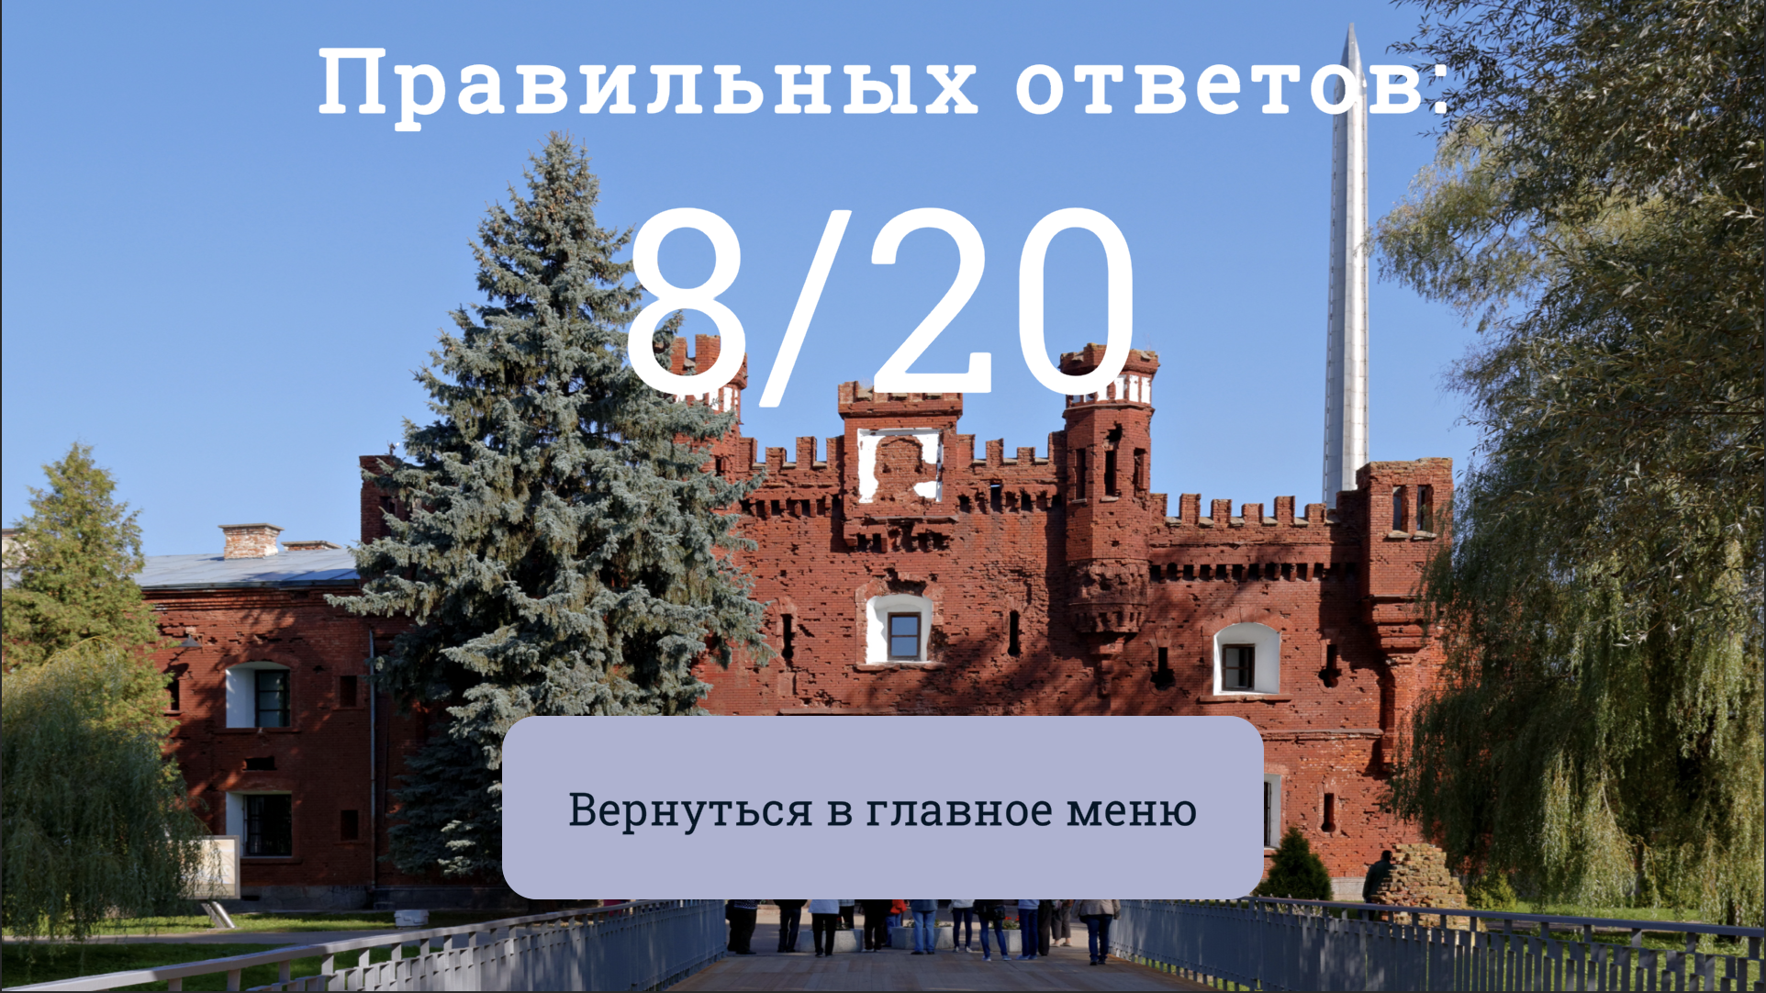
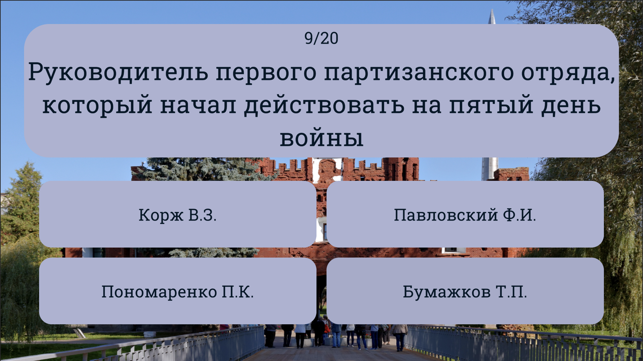

Цель игры:

Slide 3

Цель игры
Содействовать формированию у
детей и молодёжи чувства
гордости за вклад советского
народа в годы войны

Slide 4



Процесс разработки:

Slide 5
Процесс разработки
Инструменты разработки:
Среды разработки компьютерных игр – Unity, позволяющая создавать компьютерные игры любой сложности

Slide 6
Процесс разработки
Игра разработана помощью:
Среды разработки компьютерных игр – Unity, позволяющая создавать компьютерные игры любой сложности

Slide 7

Процесс разработки:
Игра разработана с помощью:
Среды разработки компьютерных игр – Unity, позволяющая создавать компьютерные игры любой сложности

